Slide 1
ARMv8-A勉強会資料 AArch64浮動小数点とNEON(7章)
東海ソフト勉強会
2019年7月31日

Slide 2
Chapter 7 : AArch64浮動小数点とNEON
ARM Advanced SIMDアーキテクチャ、その関連実装、およびサポートソフトウェアは、一般にNEONテクノロジと呼ばれています。
AArch32（ARMv7 NEON命令と同等）とAArch64の両方にNEON命令セットがあります。どちらも大規模データセットでの繰り返し操作を大幅に高速化するために使用できます。これは、メディアコーデックなどのアプリケーションで役立ちます。
AArch64のNEONアーキテクチャでは、ARMv7の2倍の32×128ビットレジスタが使用されています。
これらは、浮動小数点命令で使用されるものと同じレジスタです。すべてのコンパイル済みコードとサブルーチンはEABIに準拠しています。これはどのレジスタが破損する可能性があり、どのレジスタを特定のサブルーチン内に保存する必要があるかを指定します。コンパイラは、コード内の任意の位置で、浮動小数点値またはNEONデータに任意のNEON / VFPレジスタを自由に使用できます。

Slide 3
Chapter 7 : AArch64浮動小数点とNEON
浮動小数点とNEONの両方が、すべての標準ARMv8実装に必要です。ただし、専門市場をターゲットにした実装では、次の組み合わせがサポートされる場合があります。
NEONや浮動小数点はありません。
例外トラップによる完全浮動小数点およびSIMDのサポート。
例外トラップなしの完全浮動小数点およびSIMDサポート。

Slide 4
7.1 AArch64のNEONと浮動小数点の新機能
AArch64 NEONは既存のAArch32 NEONをベースにしていますが、次の点が変更されています。
ARMv7で使用可能な16個ではなく、現在32個の128ビットレジスタがあります。
小さいレジスタは、大きいレジスタにパックされなくなりましたが、128ビットレジスタの下位ビットに1対1でマッピングされました。単精度浮動小数点値は下位32ビットを使用し、倍精度値は128ビットレジスタの下位64ビットを使用します。
7-4ページの「NEONと浮動小数点アーキテクチャ」を参照してください。
ARMv7-A NEON命令にあるVプレフィックスは削除されました。
ベクタレジスタに64ビット以下の書き込みを行うと、上位ビットはゼロになります。
AArch64には、汎用レジスタで動作するSIMD命令や飽和演算命令はありません。そのような操作はNEONレジスタを使用します。

Slide 5
7.1 AArch64のNEONと浮動小数点の新機能
新しいレジスタパッキングスキームをサポートするために、新しいレーン挿入と抽出の命令が追加されました。
128ビットベクタレジスタの上位64ビットを生成または消費するための追加の命令が提供されています。複数の結果レジスタを生成する（256ビットベクトルに拡大する）、または2つのソースを消費する（128ビットベクトルに縮小する）データ処理命令は、別々の命令に分割されています。
一連の新しいベクトル縮小演算により、レーン間の合計、最小値、最大値が得られます。
既存の命令の中には、64ビット整数値をサポートするように拡張されたものがあります。例えば、比較、加算、絶対値、否定、飽和バージョンを含む。
サチュレート命令は、符号なしへの符号なし累積と符号なしへの符号付き累積を含むように拡張されました。
AArch64 NEONでは、倍精度浮動小数点および丸めモード、非正規化数、NaN処理を含む完全なIEEE 754演算がサポートされています。

Slide 6
7.1 AArch64のNEONと浮動小数点の新機能
AArch64では、浮動小数点が次のように変更されました。
ARMv7-A浮動小数点命令に存在するVプレフィックスがFに置き換えられました。
単精度（32ビット）と倍精度（64ビット）の両方の浮動小数点ベクトルデータ型とIEEE 754浮動小数点規格で定義されている算術演算のサポート、FPCR丸めモードフィールド、デフォルトNaNの順守コントロール、Flush-to-Zeroコントロール、および（実装によってサポートされている場合）Exceptionトラップイネーブルビット。
FP / NEONレジスタのロード/ストアアドレッシングモードは、整数のロード/ストアと同じです。これには、一対の浮動小数点レジスタをロードまたはストアする機能も含まれます。

Slide 7
7.1 AArch64のNEONと浮動小数点の新機能
整数CSELおよびCCMPと同等の浮動小数点FCSEL命令と選択および比較命令が追加されました。
浮動小数点FCMP、FCMPE、FCCMP、およびFCCMPは、浮動小数点比較の結果に基づいてPSTATE。{N、Z、C、V}フラグを設定し、浮動小数点状況レジスターの条件フラグを変更しません（ ARMv7の場合と同様に、FPSR）。
すべての浮動小数点乗算加算命令と乗算減算命令は融合されています。
融合乗算はVFPv4で導入されたもので、乗算の結果は加算に使用される前に丸められません。以前のARM浮動小数点アーキテクチャでは、積和演算は中間結果と最終結果の両方の丸めを実行していました。そのため、精度がわずかに低下する可能性がありました。

Slide 8
7.1 AArch64のNEONと浮動小数点の新機能
64ビット整数と浮動小数点間、半精度と倍精度間など、追加の変換操作が提供されます。
浮動小数点から整数への変換（FCVTxU、FCVTxS）命令は有向丸めモードをエンコードします。
切り捨て
+∞方向へ切り上げ、切り捨て
-∞方向へ切り上げ、切り捨て
四捨五入
切り上げ
浮動小数点形式で最も近い整数に浮動小数点に丸める（FRINTx）、および周囲の丸めモードに従った丸めと同じ有向丸めモードが追加されました。

Slide 9
7.1 AArch64のNEONと浮動小数点の新機能
奇数への不正確な丸めを伴う新しい倍精度から単精度へのダウンコンバート命令。正しい丸めを伴う進行中の半精度へのダウンコンバートに適しています（FCVTXN）。
IEEE 754-2008のminNum（）およびmaxNum（）操作を実装するFMINNMおよびFMAXNM命令が追加されました。オペランドの1つがクワイエットNaNの場合、これらは数値を返します。
浮動小数点ベクトル正規化を高速化するための命令が追加されました（FRECPX、FMULX）。

Slide 10
7.2 NEONと浮動小数点アーキテクチャ
NEONレジスタの内容は、同じデータ型の要素のベクトルです。 ベクトルはレーンに分割され、各レーンには要素と呼ばれるデータ値が含まれます。
NEONベクトルのレーン数は、ベクトルのサイズとベクトル内のデータ要素によって異なります。
通常、各NEON命令では、n個の操作が並列に実行されます。nは入力ベクトルが分割されるレーンの数です。
あるレーンから別のレーンへのキャリーまたはオーバーフローはあり得ません。
ベクトル内の要素の順序は最下位ビットからです。 これは、要素0がレジスタの最下位ビットを使用することを意味します。

Slide 11
7.2 NEONと浮動小数点アーキテクチャ
NEON命令と浮動小数点命令は、次の種類の要素に作用します。
32ビット単精度および64ビット倍精度浮動小数点
<Note>
16ビット浮動小数点がサポートされていますが、それは変換元または変換先の形式としてのみです。 データ処理操作ではサポートされていません。
8ビット、16ビット、32ビット、または64ビットの符号なし整数および符号付き整数。
8ビットおよび16ビット多項式
多項式型は、誤り訂正など、2のべき乗の有限体または{0,1}上の単純な多項式を使用するコード用です。 通常のARM整数コードは通常、有限体演算にルックアップテーブルを使用します。 AArch64 NEONには、大規模なルックアップテーブルを使用する方法が記載されています。
多項式演算は、他の演算から合成するのが難しいので、基本的な乗算演算から他のより大きな演算を合成することができます。

Slide 12
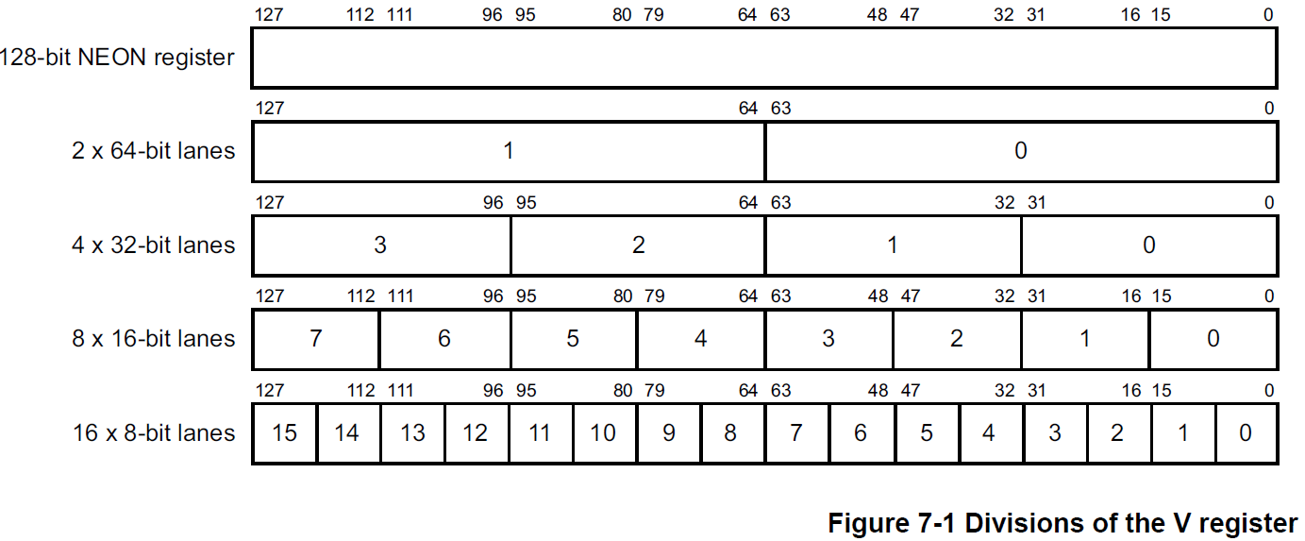
7.2 NEONと浮動小数点アーキテクチャ
NEONユニットはレジスタファイルを次のように表示します。
32×128ビットのクワッドワードレジスタV0〜V31はそれぞれ図7-1のように表示できます。

Slide 13
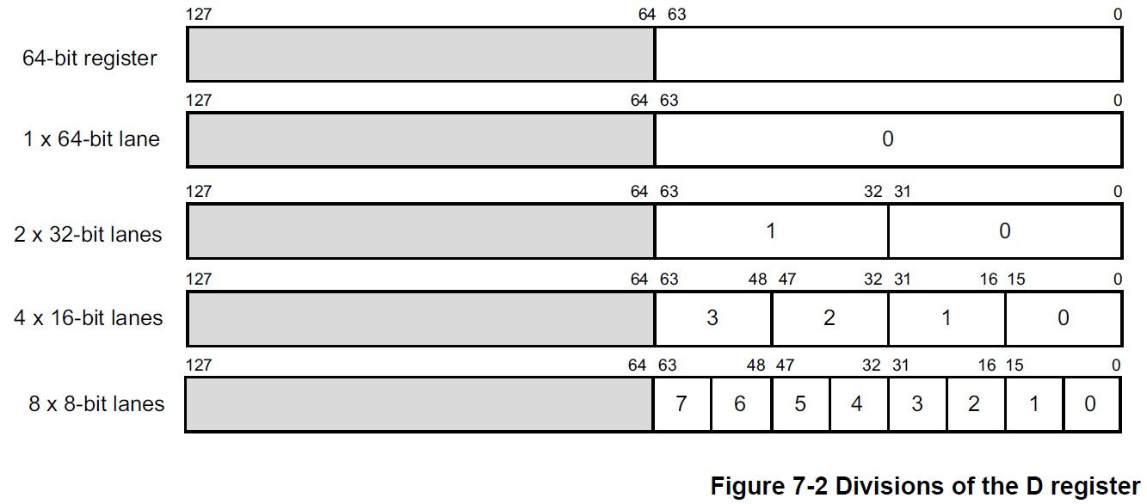
7.2 NEONと浮動小数点アーキテクチャ
32個の64ビットD（ダブルワード）レジスタD0〜D31はそれぞれ図7-2のように表示できます。
これらのレジスタはすべていつでもアクセス可能です。 使用される命令が適切なビューを決定するので、ソフトウェアはそれらを明示的に切り替える必要はありません。

Slide 14
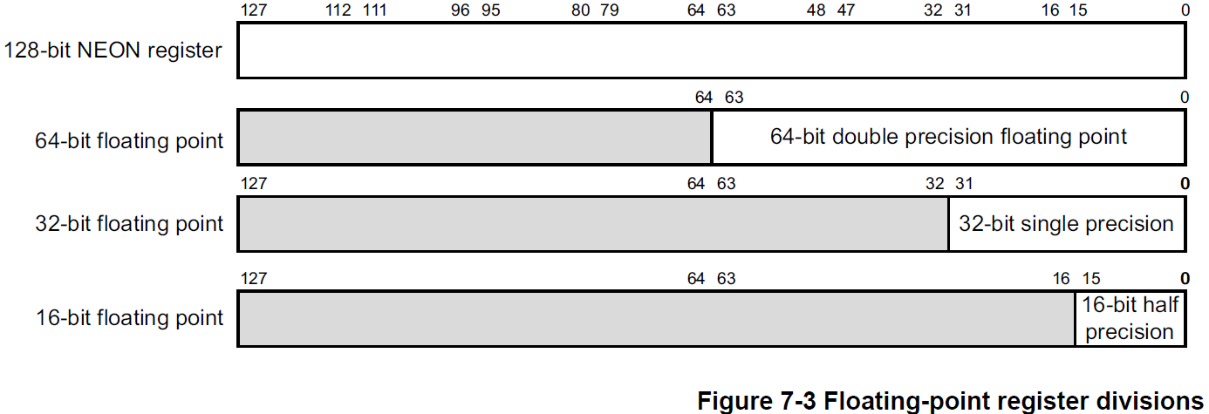
7.2.1 浮動小数点
AArch64では、浮動小数点ユニットはNEONレジスタファイルを次のように表示します。
32×64ビットDレジスタD0-D31
Dレジスタは倍精度レジスタと呼ばれ、倍精度浮動小数点値を含みます。
32×32ビットSレジスタS0-S31
Sレジスタは単精度レジスタと呼ばれ、単精度浮動小数点値を含みます。
32×16ビットHレジスタH0-H31
Hレジスタは半精度レジスタと呼ばれ、半精度浮動小数点値を含みます。
上記のビューからのレジスタの組み合わせ。

Slide 15
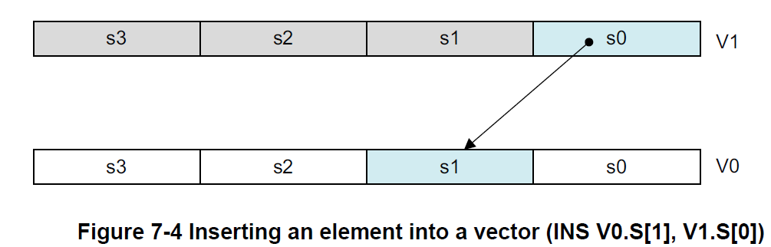
7.2.2 スカラーデータとNEON
スカラーデータは、複数の値を含むベクトルではなく単一の値を表します。 一部のNEON命令はスカラオペランドを使用します。 レジスタ内のスカラーは、値のベクトルへのインデックスによってアクセスされます。
ベクトルの個々の要素にアクセスするための一般的な配列表記は次のとおりです。
<命令> Vd.Ts [index1], Vn.Ts [index2]
Vdはデスティネーションレジスタです。
Vnは最初のソースレジスタです。
Tsは要素のサイズ指定子です。
indexは要素のインデックスです。
例:
INS V0.S[1], V1.S[0]

Slide 16
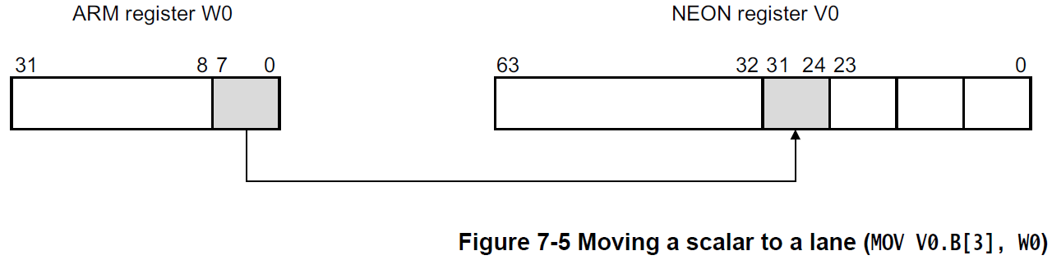
7.2.2 スカラーデータとNEON
MOV V0.B [3], W0命令では、レジスタW0の最下位バイトがレジスタV0の4バイト目にコピーされます。
例:
INS V0.S[1], V1.S[0]

Slide 17
7.2.2 スカラーデータとNEON
NEONスカラーは、8ビット、16ビット、32ビット、または64ビットの値です。 乗算命令以外に、スカラにアクセスする命令はレジスタファイル内の任意の要素にアクセスできます。
乗算命令では、16ビットまたは32ビットのスカラーしか使用できず、レジスタファイルの最初の128個のスカラーにしかアクセスできません。
16 ﾋﾞｯﾄ ｽｶｰﾗは0≦n≦15で、ﾚｼﾞｽﾀ Vn.H [x]に制限されます。
32ビットスカラはレジスタVn.S [x]に制限されています。

Slide 18
7.2.3 浮動小数点パラメータ
浮動小数点値は、浮動小数点レジスタを使用して関数に渡され（そして関数から戻され）ます。
整数（汎用）レジスタと浮動小数点レジスタの両方を同時に使用することができます。
つまり、浮動小数点パラメータは浮動小数点H、S、またはDレジスタに渡され、その他のパラメータは整数XまたはWレジスタに渡されます。
AArch64 アーキテクチャのプロシージャ呼び出し標準は、浮動小数点演算が必要な場合は常にハードウェア浮動小数点を要求するため、AArch64状態ではソフトウェア浮動小数点リンケージはありません。

Slide 19
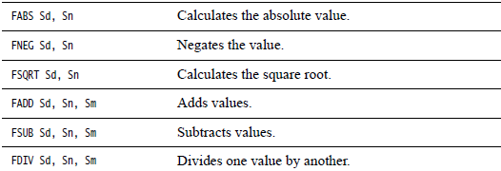
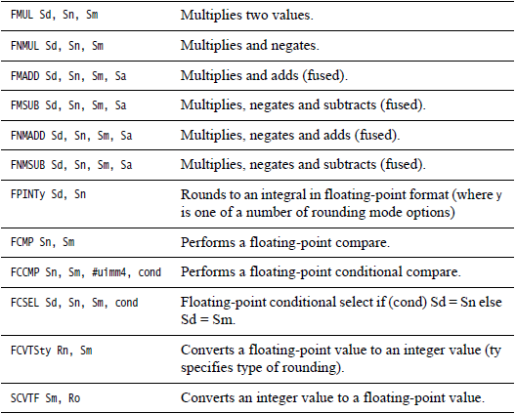
7.2.3 浮動小数点パラメータ
命令の詳細なリストは、 『ARMv8-Aアーキテクチャリファレンスマニュアル』に記載されていますが、実行できることの種類を示すために、主な浮動小数点データ処理操作を以下に示します。

Slide 20
7.3 AArch64 NEON命令フォーマット
AArch64コア整数およびスカラ浮動小数点命令セットの構文と調和するように、NEONおよび浮動小数点命令の構文にいくつかの変更が加えられました。
命令ニーモニックはARMv7 NEONに密接に基づいています。
ARMv7 NEON命令のVプレフィックスを削除しました。
一部のニーモニックは、Vプレフィックスの削除によってARMコア命令セットニーモニックとの衝突が発生した場合に名前が変更されました。
これは、例えば、同じことをする同じ名前の命令があり、命令の構文に応じてARMコア命令、NEON、または浮動小数点になることができることを意味します。 例） と はA64の基本命令です。 はスカラ浮動小数点命令で、 はNEONベクタ命令です。

Slide 21
7.3 AArch64 NEON命令フォーマット
符号付き、符号なし、浮動小数点、多項式（これらのうち1つのみ）のデータタイプを示すために、S、U、F、Pの接頭辞が追加されました。 例）

Slide 22
7.3 AArch64 NEON命令フォーマット
ベクタ構成（要素サイズ、レーン数）はレジスタ修飾子で記述します。 例）
ここで、Vd、Vn、Vmはレジスタ名、Tは使用するレジスタのサブディビジョンです。
この例では、Tは配列指定子で、8B、16B、4H、8H、2S、4S、または2Dのいずれかです。
６４、３２、１６、または８ビットのデータが使用されているかどうか、およびレジスタの６４ビットまたは１２８ビットが使用されているかどうかに応じて、これらのいずれも使用することができる。
2×64ビットレーンを追加するには、

Slide 23
7.3 AArch64 NEON命令フォーマット
ARMv7と同様に、NEONデータ処理命令には、ノーマル、ロング、ワイド、ナロー、サチュレートの3種類があります。
ロング、ワイド、ナローバリアントはサフィックスで示されます。
通常の命令は任意のベクタ型で動作し、オペランドベクタと同じサイズ、通常は同じ型の結果ベクタを生成できます。

Slide 24
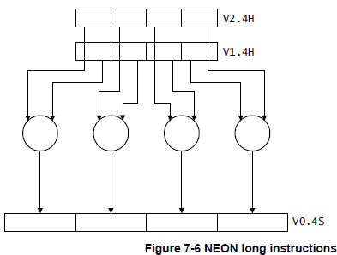
7.3 AArch64 NEON命令フォーマット
長命令または延長命令は、ダブルワードベクタオペランドに作用し、クワッドワードベクタの結果を生成します。
結果要素は、オペランドの幅の2倍です。長い命令は、命令に付加されたLを使用して指定されます。 例）
P. 7-10図7-6はこれを示しており、入力オペランドは操作の前に昇格されます。

Slide 25
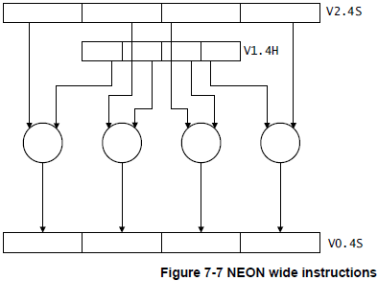
7.3 AArch64 NEON命令フォーマット
Wide命令またはWidening命令は、ダブルワードベクタオペランドとクワッドワードベクタオペランドを処理して、クォドワードベクタの結果を生成します。
結果要素と第1オペランドは、第2オペランド要素の幅の2倍です。ワイド命令では、命令にWが追加されています。 例）
図7-7はこれを示しており、入力ダブルワードオペランドが演算の前にプロモートされています。

Slide 26
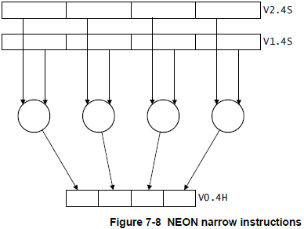
7.3 AArch64 NEON命令フォーマット
ナロー命令またはナロー命令は、クォドワードベクトルのオペランドに作用し、ダブルワードベクトルの結果を生成します。
結果要素は通常、オペランド要素の幅の半分です。狭い命令は、命令に付加されたNを使用して指定されます。 例）
7-11ページの図7-8はこれを示しており、入力オペランドは操作の前に降格されます。

Slide 27
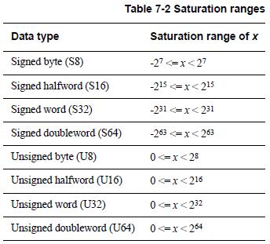
7.3 AArch64 NEON命令フォーマット
SQADD、UQADDと同様に、符号付きおよび符号なしの飽和型の変種（SQまたはUQの接頭辞で識別）があります。
結果がデータ型の最大値または最小値を超える場合、飽和命令はその最大値または最小値を返します。
飽和限界は命令のデータ型によって異なります。

Slide 28
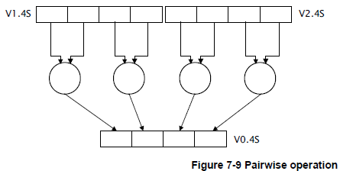
7.3 AArch64 NEON命令フォーマット
ペアワイズ演算用のARMv7 Pプレフィックスは、ADDPなどのように、ARMv8ではサフィックスになりました。
ペアワイズ命令は、ダブルワードまたはクワッドワードのオペランドの隣接するペアに対して作用します。 例）

Slide 29
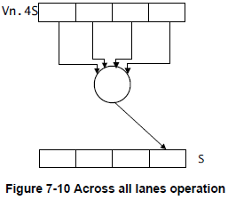
7.3 AArch64 NEON命令フォーマット
ADDVのように、全車線（レジスタ全体）の場合はVを付加しています。 例）

Slide 30
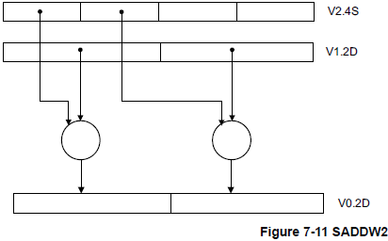
7.3 AArch64 NEON命令フォーマット
2番目と2番目の半分の指定子として知られる2の接尾辞は、新しい拡大/縮小/拡大の2番目の部分の命令のために追加されました。
もしあれば、それはより狭い要素を保持するレジスタの上位64ビットで操作を実行させる。
サフィックスが2の拡張命令は、狭い値を含むベクトルの上位番号のレーンから入力データを取得し、展開された結果を128ビットのデスティネーションに書き込みます。 例）

Slide 31
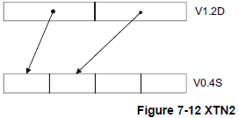
7.3 AArch64 NEON命令フォーマット
サフィックスが2のナロー命令は、入力データを128ビットのソースオペランドから取得し、ナロー結果を128ビットのデスティネーションの上位番号のレーンに挿入します。下位レーンは変更されません。 例）

Slide 32
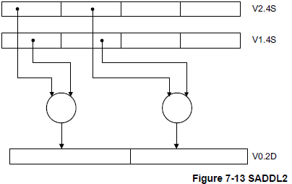
7.3 AArch64 NEON命令フォーマット
サフィックスが2の長い命令は、入力データを128ビットのソースベクタの上位番号のレーンから取得し、長くなった結果を128ビットのデスティネーションに書き込みます。 例）
比較命令は、条件コード名を使用して、条件が何であるか、そして（該当する場合）条件が符号付きか符号なしかを示すようになりました（CMGTとCMHI、CMGEとCMHSなど）。

Slide 33
7.4 NEONコーディング代替
NEONコードはさまざまな方法で書くことができます。これらはここに簡単にリストされています（詳細についてはARM NEONプログラマーズガイドを参照してください）。これらには、組み込み関数の使用、Cコードの自動ベクトル化、ライブラリの使用、そしてもちろんアセンブリ言語での直接書き込みが含まれます。
組み込み関数は、コンパイラが適切なNEON命令に置き換えるCまたはC ++の疑似関数呼び出しです。これにより、NEON実装で利用可能なデータ型と操作を使用しながら、コンパイラが命令スケジューリングとレジスタ割り当てを処理できるようになります。これらの組み込み関数は、『ARM C言語拡張機能』ドキュメントで定義されています。
自動ベクトル化はARMコンパイラ6の-fvectorizeオプションで制御されますが、より高い最適化レベル（-O2以上）では自動的に有効になります。-fvectorizeを指定しても、-O0では自動ベクトル化は無効になります。したがって、-O1で自動ベクトル化を有効にするには、次のようにします。

Slide 34
7.4 NEONコーディング代替
NEONコードを使用できるさまざまなライブラリがあります。そのようなライブラリの正確なステータスは時間とともに変化するので、現在のサポートはこのガイドではカバーされていません。
手作業でNEONアセンブリを最適化することは技術的には可能ですが、パイプラインとメモリアクセスのタイミングは複雑な相互依存関係を持つため、これは非常に困難です。手動アセンブリの代わりに、ARMでは組み込み関数の使用を強くお勧めします。
アセンブリニーモニックを使用するよりも、組み込み関数を使用してコードを記述する方が簡単です。
Instrinsicsは、クロスプラットフォーム開発に優れた移植性を提供します。
パイプラインやメモリアクセスのタイミングを気にする必要がありません。
ほとんどの場合、結果は良いパフォーマンスです。
あなたが経験豊富なアセンブリ言語プログラマではない場合、組み込み関数はアセンブリよりも優れたパフォーマンスを達成することができます。組み込み関数はアセンブリ言語を書くのとほぼ同じくらい制御できますが、レジスタの割り当てはコンパイラに任せるので、アルゴリズムに集中することができます。これにより、アセンブリ言語を使用するよりも保守性の高いソースコードが得られます。

